Slide 1
Pr. LABBANI
L3 BPV
Année Universitaire: 2021-2022
Département de Biologie et Ecologie Végétale
Faculté des Sciences de la Nature et de la Vie
Université des Frères Mentouri Constantine 1

Slide 2
Exercices de révision sur les lipides

Slide 3
☞ Exercice 1 : Quel est le rôle essentiel des lipides
énergétique, structural
☞ Exercice 2 : Entourer les réponses exactes :
les molécules de lipides sont constituées des atomes suivants : carbone, hydrogène, oxygène, azote
* la molécule d’alcool entrant le plus souvent dans la constituant d’une molécule de lipide est : le glycérol, le cholestérol
* 1 gramme de lipides libère une quantité d’énergie égale à : 30kJ, 17kJ, 38kJ

Slide 4
☞ Exercice 3 : Quel est le rôle des triglycérides
réserve énergétique
☞ Exercice 4 : Relier à chaque acide gras une constitution de chaîne carbonée lui correspondant :
-acides gras saturé chaîne :
acide gras mono-insaturé :
- acide gras poly insaturé (essentiel) :
chaîne carbonée sans double liaison
chaîne carbonée avec une double liaison
carbonée à plusieurs doubles liaisons

Slide 5
☞ Exercice 5 : Expliquer la notion d’acides gras essentiel, donner leur rôle, les nommer
acides gras non fabriqués par l’organisme qui doivent être apportés par l’alimentation - participent au bon fonctionnement du système nerveux - oméga 6 et oméga 3

Slide 6
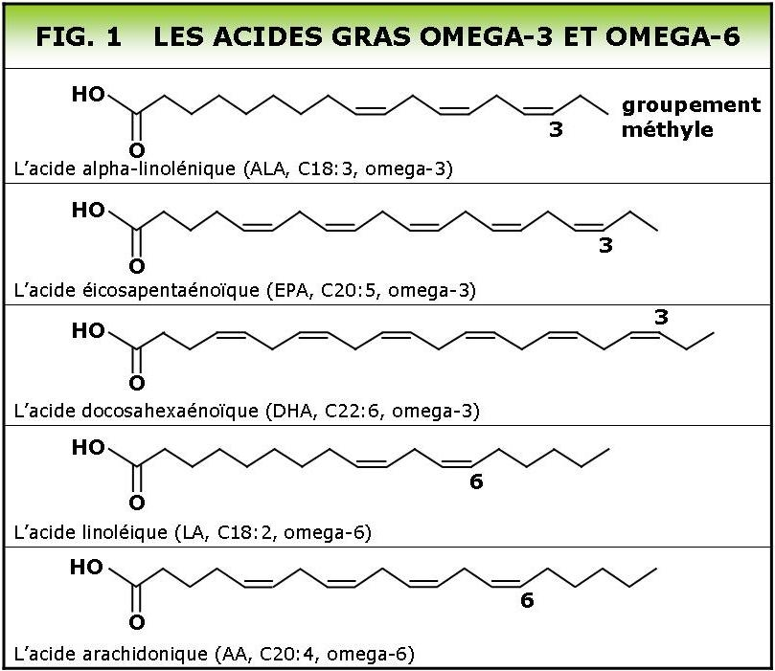
Exercice 6: Soit les acides gras indiqués dans la figure ci-dessous.
1/ Donnez leurs formules bruts
2/ De quelle classe appartiennent – ils?

Slide 7
Exercice 7: Complétez le tableau suivant:
 | N.C | Nom courant | Nom chimique | Formule brut | Formule développée | Oméga | Source
Saturés | 4 | A. Butyrique | A. Butanoïque | C₄:0 | CH₃-(CH₂)₂-COOH |  | Beurre
 | 6 | A. Caproique | A. Hexanoïque | C₆:0 |  |  | Beurre
 | 8 | A. Caprylique | A. Octanoïque | C₈:0 |  |  | Noix de coco
 | 10 | A. Caprique | A. Décanoïque | C₁₀:0 |  |  | Huile de palme
 | 12 | A. Laurique | A. Dodécanoïque | C₁₂:0 |  |  | Noix de coco
 | 14 | A. Myristique | A. Tetradécanoïque | C₁₄:0 |  |  | Huile de muscade
 | 16 | A. Palmitique |  | C₁₆:0 |  |  | Huile de palme
 | 18 | A. Stéarique | A. Octa-décanoïque | C₁₈:0 |  |  | Beurre de Karité Beurre de Cacao
 | 20 | A. Arachidique | A. Icosanoïque | C₂₀:0
Mono insaturés | 16 | A. Palmitoléique | A. Hexadécénoïque | C₁₆: 1∆₉
 | 18 | A. Oléique | A. Octadécénoïque | C₁₈: 1∆₉ |  |  | Huile d’olive
Poly- insaturés | 18 | A. linoléique | A. Octadécadiénoique | C₁₈: 2∆_{9,12} |  |  | Huile de tournesol
 | 18 | A. α-linolénique (ALA) | A. Octadécatriénoique | C₁₈: 3∆_{9,12,15} |  |  | Huile de lin
 | 20 | A. Arachidonique | A. Icosatétraénoique | C₂₀: 4∆_{5,8,11,14}

Slide 8
Q. What are essential fatty acids?
Exercice 8
A. Fatty acids which have to be obtained from food, as human cells have no appropriate enzymes required to produce them internally.

Slide 9
Exercice 9
Q. What is the chemical difference between saturated and unsaturated fatty acids?
A. Saturated fatty acids contain only single bonds between carbons, whereas unsaturated fatty acids contain at least one double bond.

Slide 10
Exercice 10
Q. Fatty Acids are amphipathic molecules. Why?
A. Because they have both polar(hydrophilic) and non-polar(hydrophobic) portions in their structure

Slide 11
Exercice 11: Soit le composé ci-dessous:
1- Donnez son nom
2- A quelle classe appartient-il?
Réponse:
1- palmityl,2-oleyl, 3stéaryl glycérol
2- Lipides simples

Slide 12
Exercice 12: Soit l’acide gras suivant
Donnez son nom commun, son nom chimique et son oméga

Slide 13
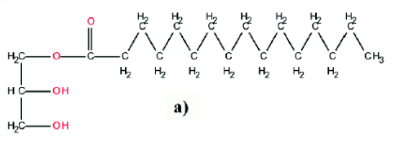
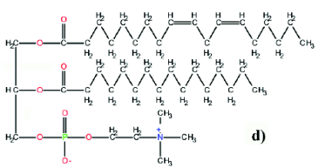
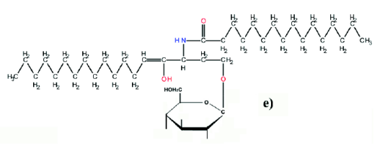
Exercice 13:
Déterminer les différents composants (acides gras saturés ou insaturés, glycérol, phosphate…)
présents dans les lipides suivants : Classer-les par catégories structurales (acylglycérols, phosphoglycérides, sphingomyéline, …)

Slide 14
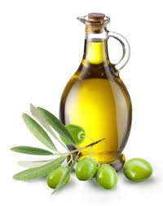
FIN…

